Slide 1
Ποσοτικές Μέθοδοι – Πειραματικός Σχεδιασμός
Τμήμα Αειφορικής Γεωργίας
Σχολή Γεωπονικών Επιστημών
Πανεπιστήμιο Πατρών
Διδάσκουσα: Χρυσάνθη Παπαθανασοπούλου

Slide 2
Το βασικό ερώτημα του μαθήματος
Πώς μπορούμε να διερευνήσουμε επιστημονικά ένα ερώτημα στις Γεωπονικές Επιστήμες και να καταλήξουμε σε ένα τεκμηριωμένο συμπέρασμα;
Η πορεία από το ερευνητικό ερώτημα στο συμπέρασμα:
  Ερευνητικό ερώτημα
  ↓
  Σχεδιασμός της έρευνας / του πειράματος
  ↓
  Συλλογή κατάλληλων δεδομένων
  ↓
  Ανάλυση δεδομένων
  ↓
  Ερμηνεία αποτελεσμάτων
  ↓
  Τεκμηριωμένο συμπέρασμα

Slide 3
Ερωτήματα που μπορεί να χρειαστεί να διερευνήσει ένας γεωπόνος
Ποια από τρεις ποικιλίες σιταριού παρουσιάζει μεγαλύτερη απόδοση στις ίδιες καλλιεργητικές συνθήκες;
Πώς επηρεάζουν διαφορετικές ποσότητες αζωτούχου λίπανσης την απόδοση μιας καλλιέργειας;
Μπορούμε να μειώσουμε την ποσότητα νερού άρδευσης διατηρώντας ικανοποιητική απόδοση;
Μια μέθοδος βιολογικής καταπολέμησης μειώνει την προσβολή μιας καλλιέργειας από συγκεκριμένο εχθρό;
Πώς μπορούμε να απαντήσουμε επιστημονικά σε τέτοια ερωτήματα;
Αρκεί η προσωπική μας εμπειρία ή το ότι παρατηρήσαμε κάτι μία φορά στον αγρό;

Slide 4
Από το ερευνητικό ερώτημα στο τεκμηριωμένο συμπέρασμα
Για να απαντήσουμε επιστημονικά σε ένα ερευνητικό ερώτημα δεν αρκεί απλώς να έχουμε δεδομένα, πρέπει να σκεφτούμε:
Τι ακριβώς θέλουμε να διερευνήσουμε;
(Ερευνητικό ερώτημα)
↓
Πώς θα οργανώσουμε τη μελέτη ή το πείραμά μας;
(Σχεδιασμός της έρευνας / του πειράματος)
↓
Τι θα μετρήσουμε και πώς θα συλλέξουμε τα δεδομένα;
(Συλλογή κατάλληλων δεδομένων)
↓
Πώς θα αναλύσουμε τα δεδομένα;
(Ανάλυση δεδομένων)
↓
Πώς θα ερμηνεύσουμε τα αποτελέσματα;
(Ερμηνεία αποτελεσμάτων)
Στόχος: Να μπορείτε να ακολουθείτε αυτή τη λογική όταν βρίσκεστε μπροστά σε ένα απλό ερευνητικό πρόβλημα στις Γεωπονικές Επιστήμες.

Slide 5
Ποσοτικές Μέθοδοι και Αειφορική Γεωργία
Στην Αειφορική Γεωργία επιδιώκουμε:
Διατήρηση της γεωργικής παραγωγικότητας
παράλληλα με
Ορθολογική χρήση των φυσικών πόρων
και
Περιορισμό των αρνητικών επιπτώσεων στο περιβάλλον
Παράδειγμα: μπορεί να θέλουμε να διερευνήσουμε εάν μπορούμε να διατηρήσουμε ικανοποιητική απόδοση χρησιμοποιώντας μικρότερη λιπάσματος, ή εάν μια διαφορετική καλλιεργητική πρακτική μπορεί να οδηγήσει σε καλύτερη αξιοποίηση των διαθέσιμων πόρων.
Οι ποσοτικές μέθοδοι και ο πειραματικός σχεδιασμός, με συστηματική συλλογή και ανάλυση κατάλληλων δεδομένων μάς επιτρέπουν να αξιολογούμε τα αποτελέσματα και να καταλήγουμε σε επιστημονικά τεκμηριωμένα συμπεράσματα.

Slide 6
Στόχοι του μαθήματος
Στόχος δεν είναι απλώς να μάθουμε να εφαρμόζουμε κάποιους στατιστικούς τύπους ή να κάνουμε υπολογισμούς.
Θέλουμε να κατανοήσουμε ολόκληρη τη λογική μιας ποσοτικής ερευνητικής διαδικασίας: από τον σχεδιασμό ενός πειράματος και τη συλλογή των δεδομένων έως τη στατιστική τους ανάλυση, την ερμηνεία των αποτελεσμάτων και τη διατύπωση τεκμηριωμένων συμπερασμάτων.
Όταν βρίσκεστε μπροστά σε ένα ερευνητικό πρόβλημα στις Γεωπονικές Επιστήμες, να μπορείτε να σκεφτείτε:
Τι ακριβώς θέλω να διερευνήσω;
Τι πρέπει να μετρήσω;
Πώς πρέπει να οργανώσω το πείραμά μου;
Πώς θα αναλύσω τα δεδομένα που θα συλλέξω;
Και, τελικά, τι μπορώ πραγματικά να συμπεράνω από τα αποτελέσματα;

Slide 7
Και αν δεν κάνω ποτέ δικό μου πείραμα;
Οι γνώσεις του μαθήματος δεν χρειάζονται μόνο για τη διεξαγωγή πειραμάτων
Χρειάζονται και για την κατανόηση της επιστημονικής βιβλιογραφίας.
Θα σας βοηθήσουν να:
κατανοείτε πώς σχεδιάστηκε μια επιστημονική έρευνα
αντιλαμβάνεστε πώς συλλέχθηκαν και αναλύθηκαν τα δεδομένα
ερμηνεύετε τα αποτελέσματα
αξιολογείτε κατά πόσο τα συμπεράσματα υποστηρίζονται από τα αποτελέσματα
Δεν αρκεί να γνωρίζουμε τι συμπέρανε μια επιστημονική εργασία. Χρειάζεται να κατανοούμε και πώς οδηγήθηκε σε αυτό το συμπέρασμα.

Slide 8
Ένα πρώτο ερευνητικό παράδειγμα
Ποσότητα αζώτου | Απόδοση σιταριού
0 kg N/στρέμμα | 350 kg/στρέμμα
8 kg N/στρέμμα | 430 kg/στρέμμα
16 kg N/στρέμμα | 455 kg/στρέμμα
Κοιτάζοντας μόνο αυτούς τους αριθμούς, τι θα λέγατε;
Μπορούμε να πούμε ότι η αύξηση της ποσότητας αζώτου προκάλεσε την αύξηση της απόδοσης;
Τι άλλο θα μπορούσε να έχει επηρεάσει την απόδοση;
Τι άλλο θα έπρεπε να γνωρίζουμε για το πείραμα;
  ιδιότητες του εδάφους,
  υγρασία,
  διαφορετικές συνθήκες στον αγρό,
  πώς εφαρμόστηκαν οι ποσότητες αζώτου,
  αν έχουμε μία ή περισσότερες μετρήσεις για κάθε ποσότητα αζώτου.

Slide 9
Βασικές έννοιες: πληθυσμός, δείγμα
Πληθυσμός είναι το σύνολο των μονάδων ή παρατηρήσεων που μας ενδιαφέρει να μελετήσουμε και για το οποίο θέλουμε να εξαγάγουμε συμπεράσματα.
Για παράδειγμα να υποθέσουμε ότι ο υπό μελέτη πληθυσμός αποτελείται από τα φυτά σιταριού σε έναν αγρό και ότι θέλουμε να μάθουμε τη μέση απόδοση ανά φυτό. Επειδή δεν υπάρχουν τα μέσα για να μετρήσουμε την απόδοση όλων των φυτών στον αγρό, μπορεί να ληφθεί ένα τυχαίο δείγμα (random sample).
Δείγμα είναι ένα υποσύνολο του πληθυσμού από το οποίο συλλέγουμε δεδομένα.
Η μέση απόδοση των φυτών του δείγματος (sample mean) αποτελεί μια εκτί­μηση της μέσης απόδοσης όλων των φυτών του αγρού (population mean).

Slide 10
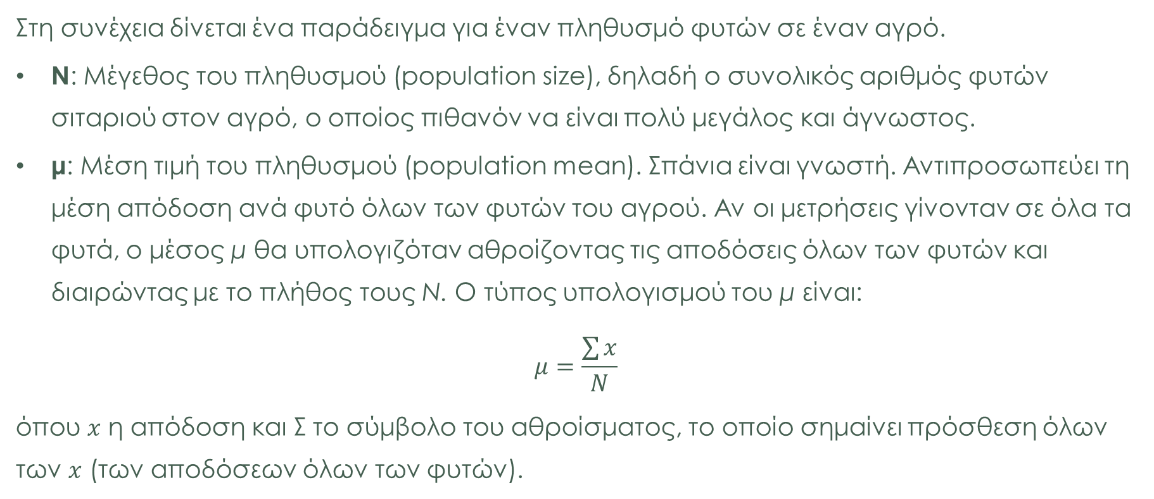
Παράδειγμα
Στη συνέχεια δίνεται ένα παρά­δειγμα για έναν πληθυσμό φυτών σε έναν αγρό.
N: Μέγεθος του πληθυσμού (population size), δηλαδή ο συνολικός αριθμός φυ­τών σιταριού στον αγρό, ο οποίος πιθανόν να είναι πολύ μεγάλος και άγνω­στος.
μ: Μέση τιμή του πληθυσμού (population mean). Σπάνια είναι γνωστή. Αντι­προσωπεύει τη μέση απόδοση ανά φυτό όλων των φυτών του αγρού. Αν οι μετρήσεις γίνονταν σε όλα τα φυτά, ο μέσος μ θα υπολογιζόταν αθροίζοντας τις αποδόσεις όλων των φυτών και διαιρώντας με το πλήθος τους Ν. Ο τύπος υπολογισμού του μ είναι:
$$μ=\frac{\sum{x}}{N}$$
όπου $x$ η απόδοση και Σ το σύμβολο του αθροίσματος, το οποίο σημαίνει πρό­σθεση όλων των $x$ (των αποδόσεων όλων των φυτών).

Slide 11
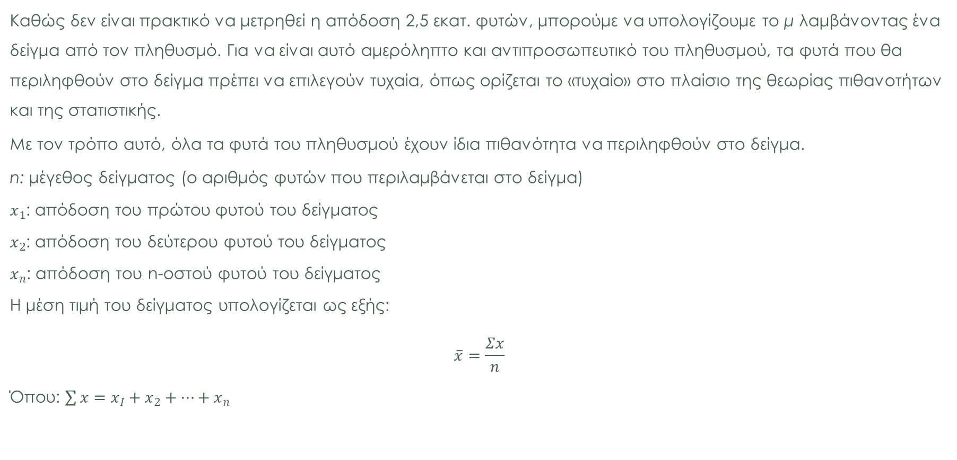
Παράδειγμα
Καθώς δεν είναι πρακτικό να μετρηθεί η απόδοση 2,5 εκατ. φυτών, μπορούμε να υπολογίζουμε το μ λαμβάνοντας ένα δείγμα από τον πληθυσμό. Για να είναι αυτό αμερόληπτο και αντιπροσωπευτικό του πληθυσμού, τα φυτά που θα περιληφθούν στο δείγμα πρέπει να επιλεγούν τυχαία, όπως ορίζεται το «τυχαίο» στο πλαίσιο της θεωρίας πιθανοτήτων και της στατιστικής.
Με τον τρόπο αυτό, όλα τα φυτά του πληθυσμού έχουν ίδια πιθανότητα να περιληφθούν στο δείγμα.
n: μέγεθος δείγματος (ο αριθμός φυτών που περιλαμβάνεται στο δείγμα)
$x_{1}$: απόδοση του πρώτου φυτού του δείγματος
$x_{2}$: απόδοση του δεύτερου φυτού του δείγματος
$x_{n}$: απόδοση του n-οστού φυτού του δείγματος
Η μέση τιμή του δείγματος υπολογίζεται ως εξής:
$$\overline{x}=\frac{Σx}{n}$$
Όπου: $\sum{x}=x_{I}+x_{2}+…+x_{n}$

Slide 12
Βασικές έννοιες: μονάδα μελέτης, μεταβλητή
Ο πληθυσμός καθορίζεται από το ερευνητικό ερώτημα. Πρέπει κάθε φορά να προσδιορίζουμε ποιο ακριβώς σύνολο μας ενδιαφέρει να μελετήσουμε και για ποιο σύνολο θέλουμε να εξαγάγουμε συμπεράσματα.
Το «ποιος ακριβώς είναι ο πληθυσμός» θέλει προσοχή. Είναι τα φυτά; Οι καλλιέργειες; Οι αγροί; Οι αποδόσεις; Αυτό εξαρτάται από το ποια είναι η μονάδα μελέτης (ή στατιστική μονάδα).
Μονάδα μελέτης = “σε ποιον ή σε τι” κάνω τη μέτρηση/καταγραφή.
Μεταβλητή = “τι χαρακτηριστικό” μετράω ή καταγράφω σε αυτή τη μονάδα.

Slide 13
Γεωπονικό παράδειγμα
Θέλουμε να μελετήσουμε το ύψος των φυτών μιας καλλιέργειας τομάτας σε ένα θερμοκήπιο με 1.000 φυτά
Πληθυσμός: τα 1.000 φυτά τομάτας του θερμοκηπίου.
Δείγμα: τα 100 φυτά που επιλέγουμε και μετράμε.
Μονάδα μελέτης: κάθε φυτό τομάτας
Μεταβλητή: το ύψος του φυτού.
Παρατηρήσεις: οι τιμές του ύψους που καταγράφουμε για τα 100 φυτά του δείγματος, π.χ. 72 cm, 68 cm, 75 cm, …
Παράμετρος: το πραγματικό μέσο ύψος όλων των 1.000 φυτών.
Στατιστικό: το μέσο ύψος των 100 φυτών του δείγματος.

Slide 14
Βασικές έννοιες: παρατήρηση, παράμετρος, στατιστικό
Παρατήρηση είναι η τιμή που λαμβάνει μια μεταβλητή σε μια συγκεκριμένη μονάδα
Παράμετρος είναι ένα αριθμητικό μέτρο που περιγράφει ένα χαρακτηριστικό του πληθυσμού.
Στατιστικό είναι ένα αριθμητικό μέτρο που υπολογίζεται από τα δεδομένα ενός δείγματος και περιγράφει ένα χαρακτηριστικό του δείγματος.
Ένας πολύ απλός κανόνας είναι:
Παράμετρος → αφορά τον πληθυσμό
Στατιστικό → υπολογίζεται από το δείγμα
Συνήθως η παράμετρος του πληθυσμού δεν είναι γνωστή. Για τον λόγο αυτό χρησιμοποιούμε τα δεδομένα του δείγματος και τα στατιστικά που υπολογίζουμε από αυτά, ώστε να αποκτήσουμε πληροφορίες και, υπό κατάλληλες προϋποθέσεις, να κάνουμε συμπεράσματα για τον πληθυσμό.

Slide 15
Βασικές έννοιες: μονάδα μελέτης, μεταβλητές
Η μονάδα μελέτης, δηλαδή η μονάδα στην οποία πραγματοποιούνται οι μετρήσεις ή οι καταγραφές, μπορεί να είναι, ανάλογα με το αντικείμενο της έρευνας, ένα φυτό, ένα φύλλο, ένας καρπός, ένα ζώο, ένα τμήμα αγρού κ.ά.
Για κάθε μονάδα μελέτης μπορούν να μετρηθούν ή να καταγραφούν διαφορετικά χαρακτηριστικά, δηλαδή διαφορετικές μεταβλητές.
Για παράδειγμα, αν η μονάδα μελέτης είναι ένα φυτό, μπορούμε να καταγράψουμε:
το ύψος του,
την επιφάνεια των φύλλων του,
τον αριθμό των καρπών του,
την παρουσία ή απουσία μιας ασθένειας.

Slide 16
Είδη μεταβλητών
Οι μεταβλητές αυτές δεν είναι όλες της ίδιας μορφής. Ανάλογα με τη φύση των τιμών που λαμβάνουν, μπορούν να διακριθούν σε διαφορετικές κατηγορίες.
Οι μεταβλητές διακρίνονται σε δύο μεγάλες κατηγορίες, τις ποιοτικές – κατηγορικές (qualitative- categorical) και ποσοτικές (quantitative).
Ποιοτικές (κατηγορικές) μεταβλητές: οι τιμές τους εκφράζουν κατηγορίες ή ιδιότητες και όχι αριθμητικές ποσότητες. Για παράδειγμα, η ποικιλία ενός φυτού, το είδος άρδευσης και η παρουσία ή απουσία μιας ασθένειας αποτελούν ποιοτικές μεταβλητές.
Ποσοτικές: οι τιμές τους εκφράζουν ποσότητες. Τέτοιες μεταβλητές είναι για παράδειγμα το ύψος ενός φυτού, το βάρος ενός καρπού και ο αριθμός των καρπών ανά φυτό, θερμοκρασία εδάφους.

Slide 17
Είδη μεταβλητών
Οι ποσοτικές μεταβλητές διακρίνονται περαιτέρω σε διακριτές και συνεχείς.
Μια συνεχής (continuous) μεταβλητή μπορεί να πάρει θεωρητικά οποιαδήποτε τιμή σε ένα διάστημα πραγματικών αριθμών. Για παράδειγμα, το ύψος φυτού είναι συνεχής μεταβλητή. Αν ένα φυτό έχει ύψος 20 cm και ένα άλλο 21 cm, πιθανόν ένα τρίτο φυτό να έχει ύψος μεταξύ 20 και 21 cm, π.χ. 20,6 cm.
Μια διακριτή (discrete) μεταβλητή μπορεί να λάβει τιμές στο σύνολο των φυσικών ή των ακέραιων αριθμών. Ένα παράδειγμα είναι ο αριθμός σπόρων σε έναν καρπό. Ο αριθμός αυτός μπορεί να είναι 0, 1,2,3 κ.λπ., αλλά όχι 2,1.

Slide 18
Κλίμακες μέτρησης μεταβλητών: Ονομαστική κλίμακα (nominal scale)
Οι μεταβλητές διαφέρουν όχι μόνο ως προς το είδος τους, αλλά και ως προς τις ιδιότητες των τιμών που λαμβάνουν.
Ονομαστική κλίμακα (nominal scale):
Είναι κλίμακα που χαρακτηρίζει ποιοτικές μεταβλητές. Στην ονομαστική κλίμακα, οι τιμές της μεταβλητής αντιστοιχούν σε κατηγορίες χωρίς φυσική διάταξη ή σειρά. Οι κατηγορίες χρησιμοποιούνται για την ταξινόμηση των μονάδων μελέτης με βάση ένα συγκεκριμένο χαρακτηριστικό ή ιδιότητα. Επιδέχονται στατιστική ανάλυση που κάνει χρήση της συχνότητας για κάθε τιμή.
Παράδειγμα: Η ποικιλία σιταριού είναι μεταβλητή ονομαστικής κλίμακας. Ένα φυτό μπορεί να ανήκει, για παράδειγμα, στην ποικιλία Α, Β ή Γ, χωρίς να υπάρχει κάποια φυσική σειρά μεταξύ των ποικιλιών.
Οι κατηγορίες μπορούν να κωδικοποιηθούν και αριθμητικά, π.χ. Α = 1, Β = 2 και Γ = 3. Οι αριθμοί αυτοί όμως αποτελούν κωδικούς και δεν εκφράζουν αριθμητικές ποσότητες ή σειρά.
Άλλα παραδείγματα: τύπος άρδευσης, είδος καλλιέργειας, παρουσία/απουσία ασθένειας.

Slide 19
Κλίμακες μέτρησης μεταβλητών: Διατακτική κλίμακα (ordinal scale)
Διατακτική κλίμακα (ordinal scale)
Είναι κλίμακα που χαρακτηρίζει ποιοτικές μεταβλητές. Στη διατακτική κλίμακα, οι τιμές της μεταβλητής αντιστοιχούν σε κατηγορίες που μπορούν να τοποθετηθούν σε φυσική σειρά ή διάταξη. Ωστόσο, οι αποστάσεις μεταξύ διαδοχικών κατηγοριών δεν είναι απαραίτητα ίσες ή μετρήσιμες.
Παράδειγμα: Ο βαθμός προσβολής ενός φυτού από μια ασθένεια μπορεί να ταξινομηθεί ως: χαμηλός – μέτριος – υψηλός.
Οι κατηγορίες έχουν σαφή σειρά, αλλά δεν μπορούμε να θεωρήσουμε ότι η διαφορά μεταξύ «χαμηλού» και «μέτριου» βαθμού προσβολής είναι ίση με τη διαφορά μεταξύ «μέτριου» και «υψηλού».
Άλλο γεωπονικό παράδειγμα είναι η ταξινόμηση της κατάστασης μιας καλλιέργειας ως κακή – μέτρια – καλή – πολύ καλή.
Μπορούμε όμως να χρησιμοποιήσουμε αριθμούς για να κωδικοποιήσουμε τις διατεταγμένες κατηγορίες:
1 = χαμηλή προσβολή, 2 = μέτρια προσβολή, 3 = υψηλή προσβολή,
αλλά προσοχή: αυτό δεν μετατρέπει τη μεταβλητή σε ποσοτική. Οι αριθμοί δηλώνουν τη σειρά των κατηγοριών και δεν σημαίνει, για παράδειγμα, ότι το επίπεδο 2 έχει «διπλάσια» προσβολή από το επίπεδο 1.

Slide 20
Κλίμακες μέτρησης μεταβλητών: Κλίμακα διαστήματος (interval scale)
Είναι κλίμακα που χαρακτηρίζει ποσοτικές μεταβλητές. Στην κλίμακα διαστήματος, οι τιμές είναι αριθμητικές, έχουν φυσική διάταξη και ίσες διαφορές μεταξύ των τιμών αντιστοιχούν σε ίσες διαφορές στο χαρακτηριστικό που μετράται. Ωστόσο, το μηδέν της κλίμακας δεν αποτελεί πραγματική απουσία του χαρακτηριστικού.
Παράδειγμα: Η θερμοκρασία σε βαθμούς Κελσίου (°C) μετριέται σε κλίμακα διαστήματος.
Η διαφορά μεταξύ 10°C και 20°C είναι ίση με τη διαφορά μεταξύ 20°C και 30°C, καθώς και στις δύο περιπτώσεις η θερμοκρασία διαφέρει κατά 10°C. Ωστόσο, το μηδέν της κλίμακας Celsius δεν αποτελεί πραγματικό μηδέν, δηλαδή δεν δηλώνει απουσία θερμοκρασίας (να σημειωθεί ότι μηδέν βαθμοί Κελσίου αντιστοιχούν στους 32 βαθμούς Φαρενάιτ). Για παράδειγμα, δεν μπορούμε να πούμε ότι οι 20°C αντιστοιχούν σε «διπλάσια θερμοκρασία» από τους 10°C.

Slide 21
Κλίμακες μέτρησης μεταβλητών: Κλίμακα αναλογίας (ratio scale)
Είναι κλίμακα που χαρακτηρίζει ποσοτικές μεταβλητές. Στην κλίμακα αναλογίας, οι τιμές είναι αριθμητικές, έχουν ίσα διαστήματα μεταξύ τους και η τιμή μηδέν δηλώνει την απουσία της ποσότητας που μετράμε. Επομένως, έχουν νόημα τόσο οι διαφορές όσο και οι αναλογίες μεταξύ των τιμών.
Παράδειγμα: Η απόδοση μιας καλλιέργειας σε kg/στρέμμα μετριέται σε κλίμακα αναλογίας. Απόδοση 0 kg/στρέμμα σημαίνει απουσία παραγωγής, ενώ απόδοση 400 kg/στρέμμα είναι διπλάσια από απόδοση 200 kg/στρέμμα.
Άλλα παραδείγματα είναι:
το ύψος φυτού σε cm,
το βάρος ενός καρπού σε g,
η ποσότητα νερού άρδευσης,
ο αριθμός καρπών ανά φυτό.

Slide 22
Γιατί είναι σημαντική η κλίμακα μέτρησης;
Η αναγνώριση της κλίμακας μέτρησης μιας μεταβλητής είναι σημαντική, επειδή μας βοηθά να προσδιορίσουμε ποιες συγκρίσεις και αριθμητικές πράξεις έχουν νόημα και, στη συνέχεια, ποιοι τρόποι περιγραφής, παρουσίασης και στατιστικής ανάλυσης των δεδομένων είναι κατάλληλοι.
Για παράδειγμα, αν έχουμε ποικιλία τομάτας (Α, Β, Γ), δεν έχει νόημα να υπολογίσουμε «μέση ποικιλία». Αν έχουμε βαθμό προσβολής (χαμηλός–μέτριος–υψηλός), υπάρχει σειρά, αλλά δεν μπορούμε να θεωρήσουμε ότι οι αποστάσεις μεταξύ των κατηγοριών είναι ίσες. Αν έχουμε θερμοκρασία σε °C, μπορούμε να συγκρίνουμε διαφορές, αλλά όχι να πούμε ότι οι 20°C είναι διπλάσιοι από τους 10°C. Αν έχουμε απόδοση σε kg/στρέμμα, μπορούμε να συγκρίνουμε και διαφορές και αναλογίες.
.

Slide 23
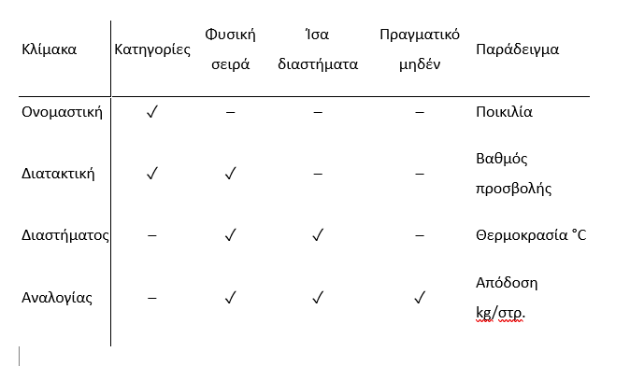
Η λογική των τεσσάρων κλιμάκων

Slide 24
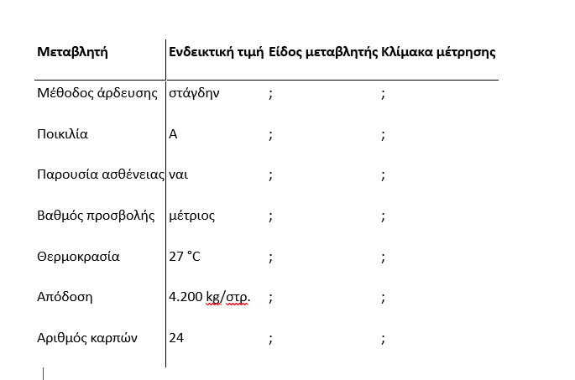
Τι είδους μεταβλητή είναι καθεμία από τις παρακάτω και σε ποια κλίμακα μέτρησης ανήκει;

Slide 25
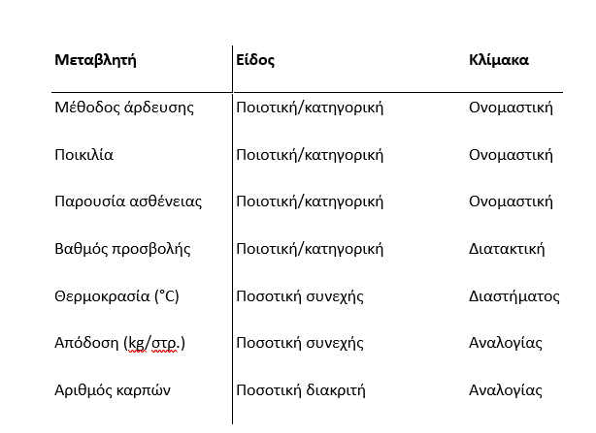
Τι είδους μεταβλητή είναι καθεμία από τις παρακάτω και σε ποια κλίμακα μέτρησης ανήκει;

Slide 26
Μικρή δραστηριότητα εφαρμογής
Θέλουμε να εξετάσουμε εάν τρεις διαφορετικές μέθοδοι άρδευσης επηρεάζουν την απόδοση μιας καλλιέργειας τομάτας.
Σκεφτείτε:
1. Τι θα πρέπει να μετρήσουμε ή να καταγράψουμε;
Απόδοση της καλλιέργειας
Μέθοδος άρδευσης
Ποσότητα νερού που εφαρμόζεται
Αρκεί να πούμε ότι θα μετρήσουμε την «απόδοση»;
Το ότι θέλω να μετρήσω την απόδοση της τομάτας είναι αρκετό ή πρέπει να προσδιορίσω πώς ακριβώς θα την εκφράσω;
.

Slide 27
Μικρή δραστηριότητα εφαρμογής
Η απόδοση μπορεί να εκφραστεί με διαφορετικούς τρόπους:
kg καρπών/στρέμμα
kg καρπών/φυτό
Απόδοση
→ χαρακτηριστικό που μας ενδιαφέρει
kg/στρέμμα ή kg/φυτό
→ τρόπος με τον οποίο το μετράμε και το εκφράζουμε
Για να συλλέξουμε δεδομένα, πρέπει να προσδιορίσουμε με σαφήνεια τι θα μετρήσουμε και πώς θα το μετρήσουμε.
Η επιλογή του τρόπου έκφρασης εξαρτάται από το ερευνητικό ερώτημα και τον τρόπο διεξαγωγής της μελέτης.
Στη συγκεκριμένη δραστηριότητα μπορούμε να επιλέξουμε π.χ. kg/στρέμμα, ώστε να υπάρχει ένας συγκεκριμένος τρόπος μέτρησης της απόδοσης.

Slide 28
Μικρή δραστηριότητα εφαρμογής
Αν οι τρεις μέθοδοι άρδευσης δώσουν διαφορετικές αποδόσεις, μπορούμε μόνο από αυτό να συμπεράνουμε ότι η διαφορά οφείλεται στη μέθοδο άρδευσης;
Η απόδοση μπορεί να επηρεάζεται και από:
ιδιότητες και γονιμότητα του εδάφους
υγρασία του εδάφους
λίπανση
ποικιλία της τομάτας
θερμοκρασία και καιρικές συνθήκες
ηλιακή ακτινοβολία
εχθρούς και ασθένειες
Δεν αρκεί να γνωρίζουμε τι θα μετρήσουμε. Πρέπει να οργανώσουμε κατάλληλα και τον τρόπο διεξαγωγής του πειράματος.

Slide 29
Παρατηρησιακή και πειραματική μελέτη
Υπάρχει όμως ένα ακόμη σημαντικό ερώτημα: με ποιον τρόπο προκύπτουν τα δεδομένα που αναλύουμε;
Ο ερευνητής μπορεί απλώς να παρατηρεί και να καταγράφει αυτό που συμβαίνει ή μπορεί να παρεμβαίνει σκόπιμα στις συνθήκες της μελέτης. Αυτή η διάκριση μας οδηγεί στις παρατηρησιακές και στις πειραματικές μελέτες.
Παρατηρησιακή μελέτη είναι μια μελέτη στην οποία ο ερευνητής παρατηρεί, μετρά ή καταγράφει τα χαρακτηριστικά ή τα φαινόμενα που τον ενδιαφέρουν, χωρίς να παρεμβαίνει στις συνθήκες της μελέτης.

Slide 30
Παρατηρησιακή και πειραματική μελέτη
Παράδειγμα:
Καταγράφουμε σε διαφορετικούς αγρούς την ποικιλία σιταριού που καλλιεργείται και την απόδοση που επιτυγχάνεται, χωρίς να μεταβάλλουμε τις υπάρχουσες καλλιεργητικές συνθήκες.
«Εμείς αποφασίσαμε ποια ποικιλία θα καλλιεργηθεί σε κάθε αγρό;»
Όχι.
«Αλλάξαμε κάτι σκόπιμα για να δούμε τι θα συμβεί;»
Όχι.
«Άρα παρατηρούμε και καταγράφουμε αυτό που ήδη συμβαίνει.»

Slide 31
Παρατηρησιακή και πειραματική μελέτη
Πειραματική μελέτη είναι μια μελέτη στην οποία ο ερευνητής παρεμβαίνει στις συνθήκες της μελέτης, μεταβάλλοντας έναν ή περισσότερους παράγοντες, και παρατηρεί ή μετρά την επίδραση αυτής της μεταβολής στο αποτέλεσμα που τον ενδιαφέρει.
Παράδειγμα:
Επιλέγουμε διαφορετικές ποικιλίες σιταριού, τις καλλιεργούμε υπό κατάλληλα σχεδιασμένες συνθήκες και συγκρίνουμε τις αποδόσεις τους.
Στην περίπτωση αυτή, σε αντίθεση με την παρατηρησιακή μελέτη, ο ερευνητής δεν καταγράφει απλώς τι συμβαίνει, αλλά μεταβάλλει τον παράγοντα που θέλει να μελετήσει και εξετάζει το αποτέλεσμα αυτής της μεταβολής.
Η βασική διάκριση είναι η εξής:
Παρατηρησιακή μελέτη: ο ερευνητής δεν παρεμβαίνει στις συνθήκες της μελέτης. Παρατηρεί, μετρά και καταγράφει.
Πειραματική μελέτη: ο ερευνητής παρεμβαίνει μεταβάλλοντας έναν ή περισσότερους παράγοντες, και εξετάζει την επίδραση της μεταβολής στο αποτέλεσμα.

Slide 32
Μέτρηση
Το γεγονός ότι πραγματοποιούμε μετρήσεις δεν σημαίνει ότι κάνουμε πείραμα.
Μέτρηση είναι η διαδικασία με την οποία προσδιορίζουμε την τιμή ενός χαρακτηριστικού με συγκεκριμένο τρόπο και, όπου απαιτείται, με τη χρήση κατάλληλου οργάνου μέτρησης.
Παραδείγματα:
ύψος φυτού σε cm,
θερμοκρασία εδάφους σε °C,
απόδοση καλλιέργειας σε kg/στρέμμα,
υγρασία εδάφους σε %.
Η μέτρηση μπορεί να αποτελεί μέρος τόσο μιας παρατηρησιακής όσο και μιας πειραματικής μελέτης.
Επειδή η μέτρηση από μόνη της δεν συνιστά πείραμα. Πρέπει να υπάρχει η παρέμβαση του ερευνητή.
Αν λοιπόν σε μια πειραματική μελέτη ο ερευνητής παρεμβαίνει σκόπιμα, προκύπτει το επόμενο ερώτημα: πώς πρέπει να οργανωθεί αυτή η παρέμβαση ώστε τα αποτελέσματα του πειράματος να μπορούν να ερμηνευθούν σωστά;
Αυτό μας οδηγεί στον πειραματικό σχεδιασμό.

